Slide 1
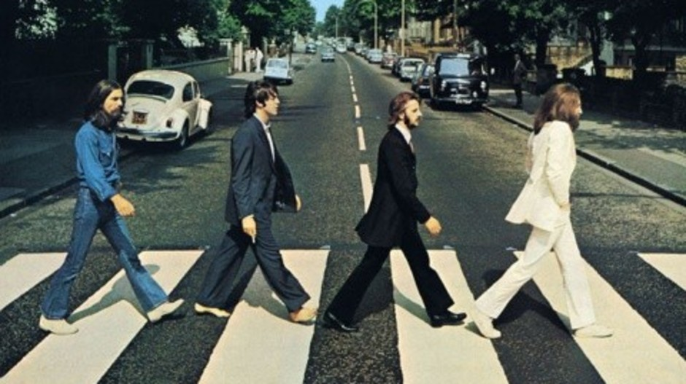
Herhaling Massacultuur
1950-NU
POPMUZIEK

Slide 2
Komende lessen
Herhaling Massacultuur 1950-NU
Wat is Massacultuur?

Slide 3

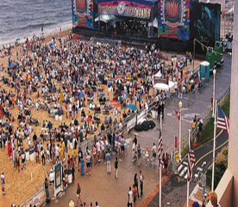
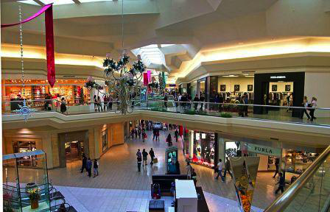
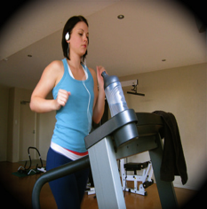

Overal muziek nu!

Slide 4
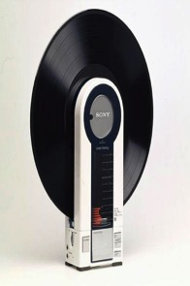
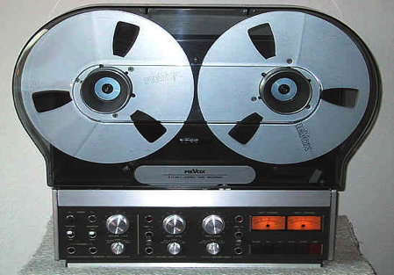
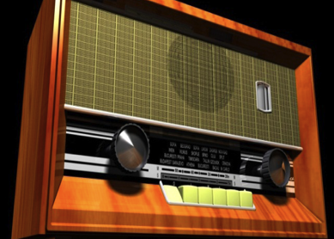
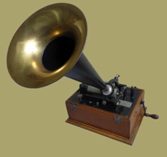
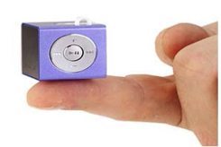
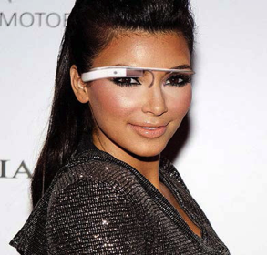
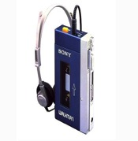
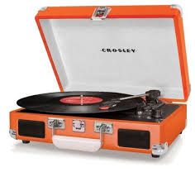
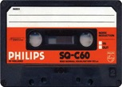

Slide 5
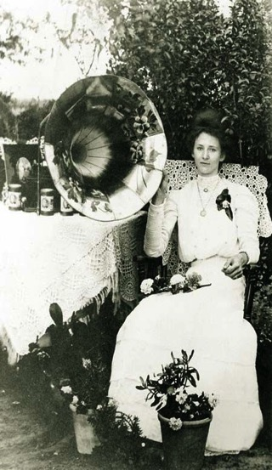


Slide 6
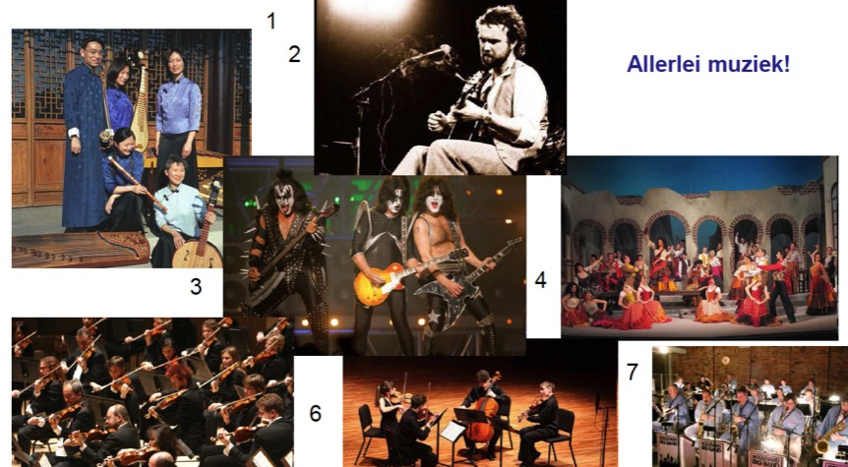
Allerlei soorten muziek

Slide 7
Muziek in de Massacultuur
Altijd en overal muziek Niet meer gericht op bijzondere gebeurtenissen zoals in de kerk/paleis etc. Uit de context gehaald
Gebruikt als vermaak / vluchtmiddel
Muziek is handelswaar geworden
Maar ook: Toegankelijk / Voor ieder bereikbaar / Veel keuze /

Slide 8
Jaren 50
POPMUZIEK en JONGERENCULTUUR
worden “geboren”
Compleet NIEUW

Slide 9

Opkomst jongerencultuur eind jaren 50
Wederopbouw – weinig afleiding voor jongeren
Opkomst consumptiemaatschappij
Oude instituten: kerk, staat, ouders, school verliezen gezag
Meer vrije tijd en geld te besteden
Normen en waarden veranderen
Meer onderwijs zorgt voor kritischer blik op samenleving

Slide 10
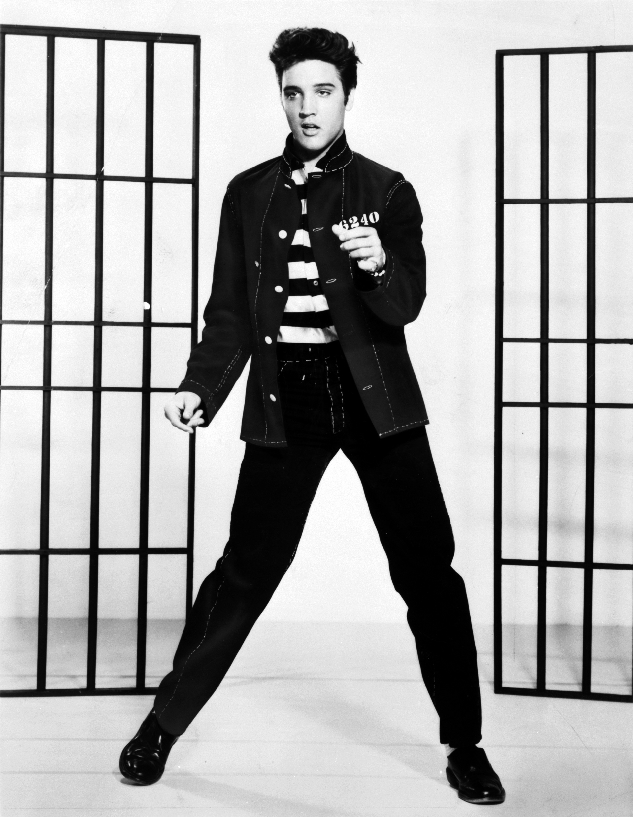

Slide 11

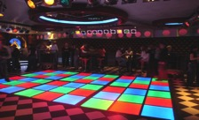
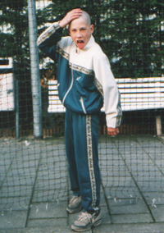
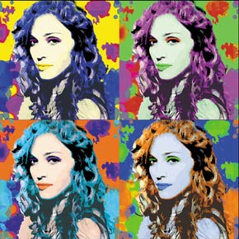
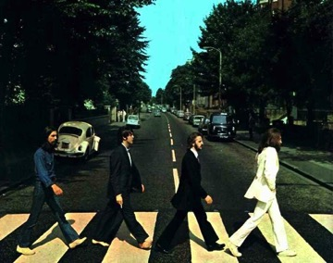
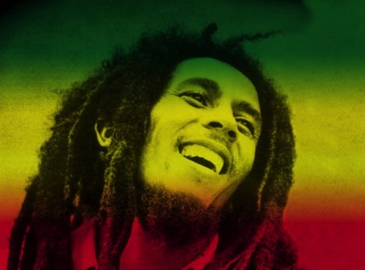
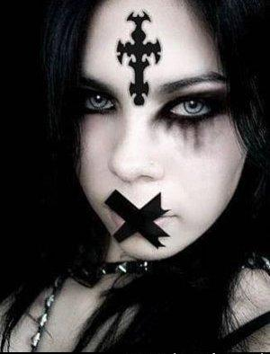
Popcultuur
Televise en radio Massamedia
Ontstaan jongerencultuur
Interessante doelgroep
Eigen kleding en dans
Subculturen

Slide 12
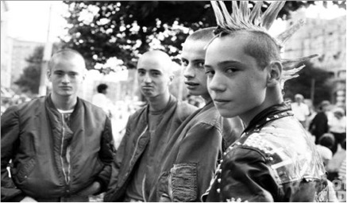
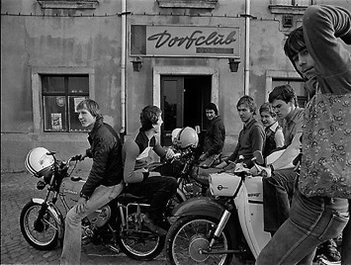
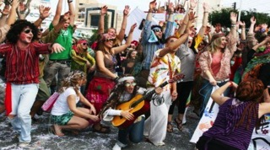

Jongerencultuur en subcultuur
https://www.youtube.com/watch?v=Png8AMhtNAU&list=RDPng8AMhtNAU&index=1 vanaf 1.27

Slide 13
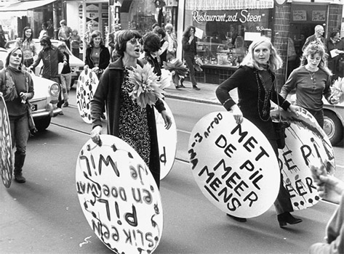
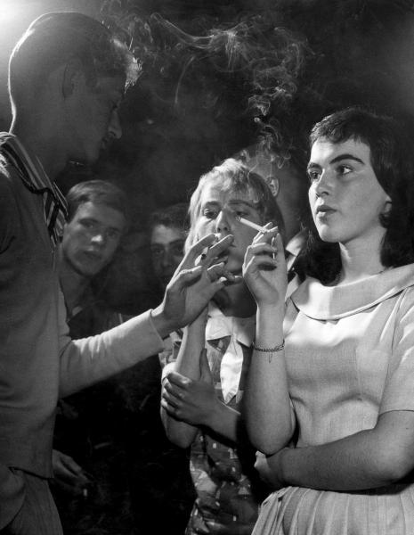

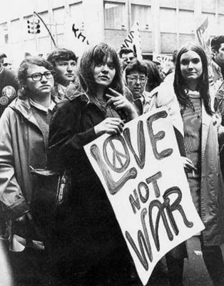
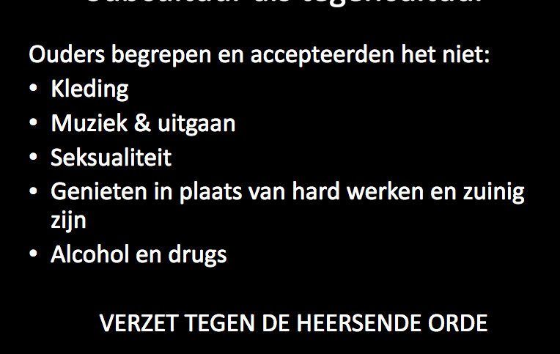
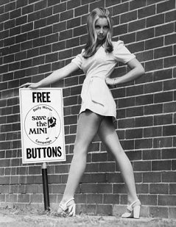
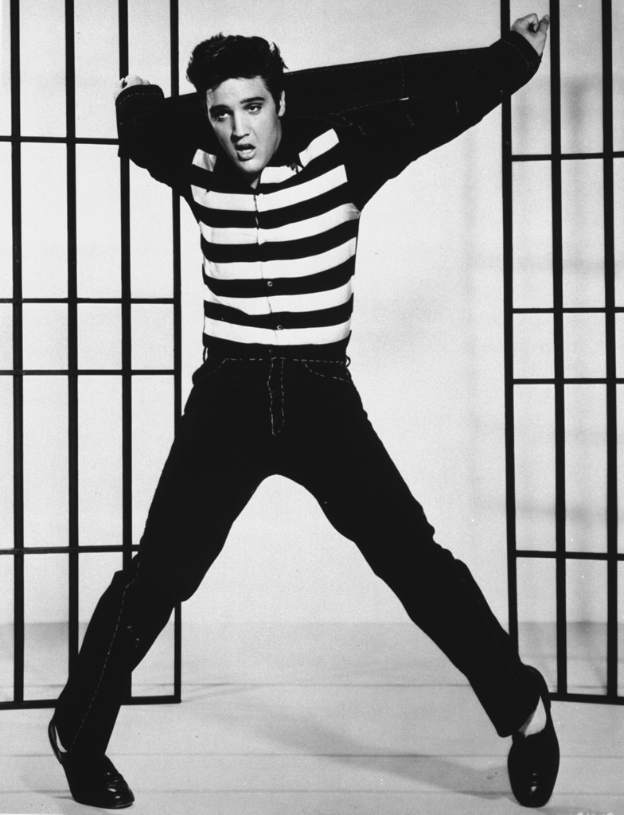
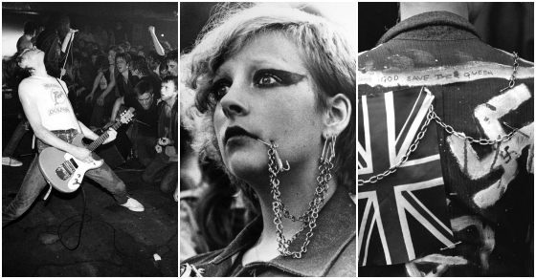

Slide 14
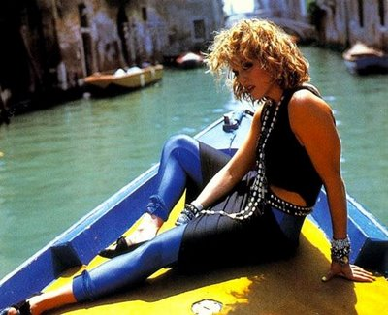
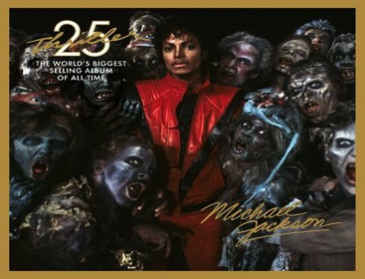

Ontstaan videoclip
Gebruik media en reclame
Cultuur en trends wereldwijd
Wereld is gemakkelijk bereikbaar
Imago artiest belangrijk

Slide 15
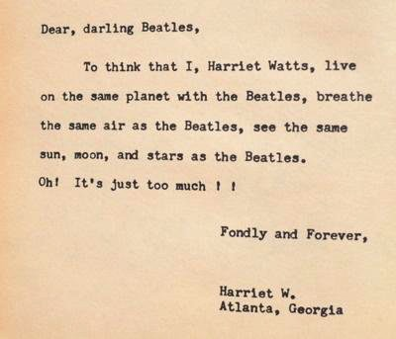
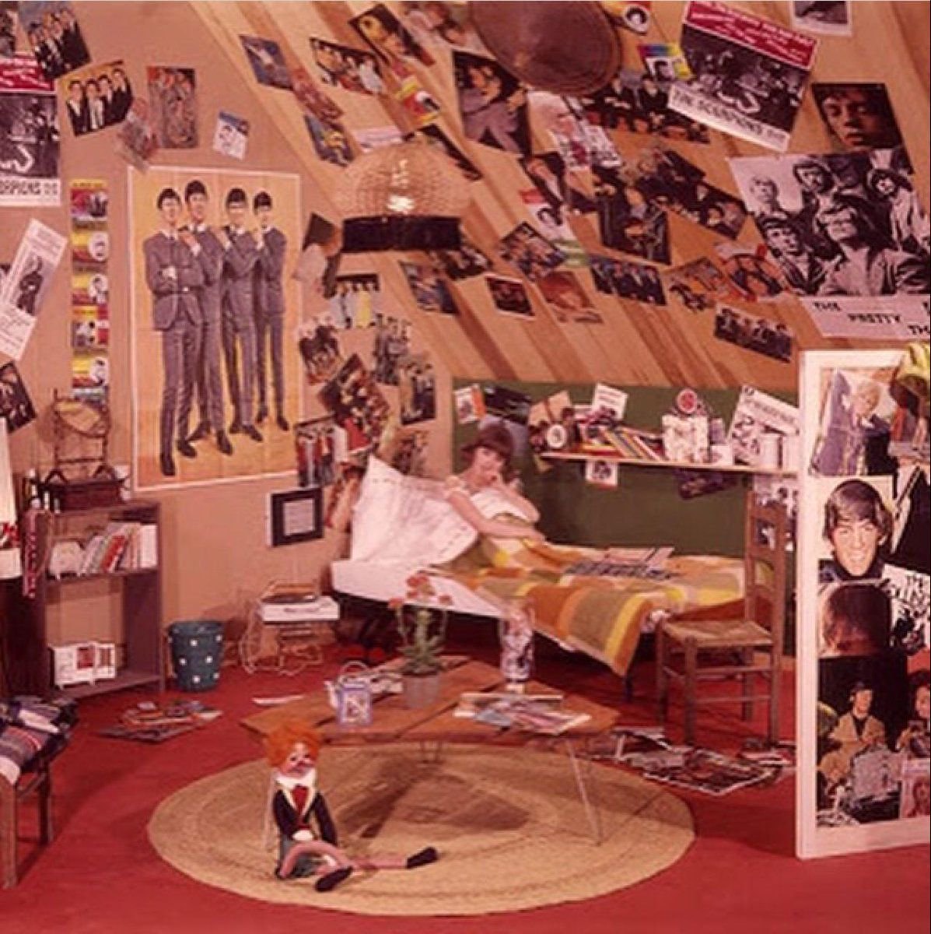
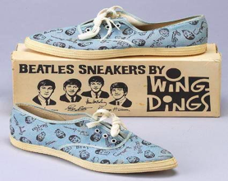
Sterrendom en fans

Slide 16
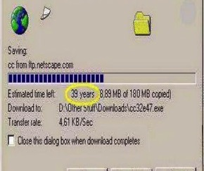

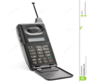
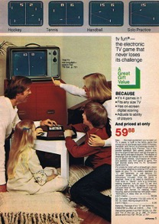

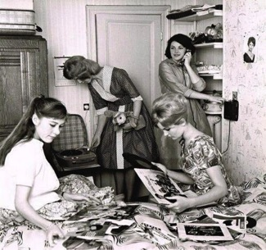

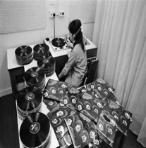
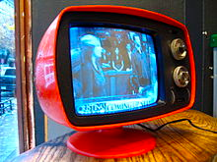
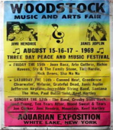
Tijdsbeeld belangrijk!
Om ontstaan verschillende popstijlen te begrijpen

Slide 17
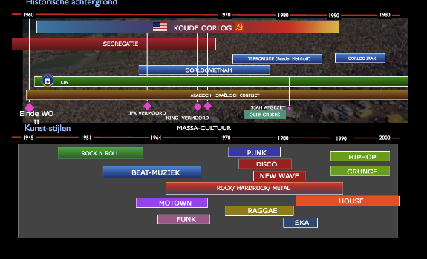

Slide 18
???
http://www.youtube.com/watch?v=Ky5_WeQWfeY
https://www.youtube.com/watch?v=kl1hgXfX5-U
https://www.youtube.com/watch?v=ZBI3ykGY6Qk
http://www.youtube.com/watch?v=14S_s2epMaA
http://www.whosampled.com/sample/100/Sugarhill-Gang-Rapper's-Delight-Chic-Good-Times/
Notes:
http://www.whosampled.com/sample/100/Sugarhill-Gang-Rapper's-Delight-Chic-Good-Times/

